Slide 1



Greenplum для разработчиков и архитекторов баз данных
Проектирование production-ready хранилища данных для e-commerce на базе Greengage

Slide 2


Меня хорошо видно
& слышно?

Slide 3
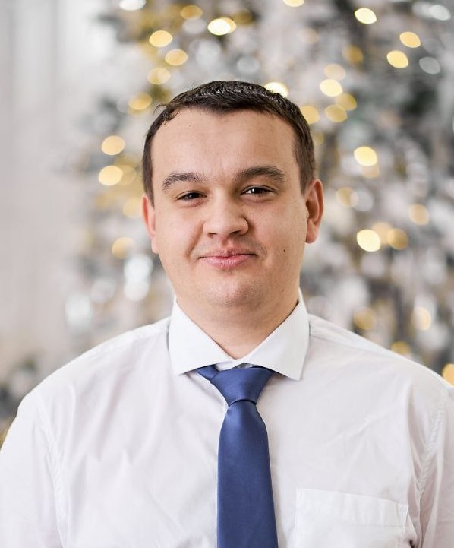
Защита проекта
Тема: Проектирование production-ready хранилища данных для e-commerce на базе Greengage
Антон Екимов
Администратор баз данных

Slide 4
План защиты
Цель и задачи проекта
Какие технологии использовались
Что получилось
Выводы
Вопросы и рекомендации

Slide 5
Цель и задачи проекта
1. | Развернуть СУБД GreenGage, использовать подход IaC
2. | Развернуть PXF
3. | Осуществить миграцию данных из PostgreSQL в GreenGage, с помощью S3
4. | Произвести построение витрин данных и поместить их в S3
5. | Получить построенные витрины в Clickhouse

Slide 6
Какие технологии использовались
1. | Ansible, v2.10.17
2. | Vagrant, v2.4.1
3. | PostgreSQL, v16.8
4. | Clickhouse, v25.6.3
5. | GreenGage, v6.28.1
6. | MiniO, 2025-06-13

Slide 7
Что получилось
1. | Был развернут кластер GreenGage, состоящий из мастера, резервного мастера и 4 сегментных хостов (16 сегментов).
2. | Был развернут инстанс PostgreSQL, в который был загружен тестовый датасет (датасет от PostgresPro)
3. | Было развернуто объектное хранилище S3, на основе MiniO
4. | Был развернут инстанс Clickhouse
5. | Была собрана и развернута служба PXF

Slide 8
Что получилось
1. | С помощью COPY, данные были выгружены из PostgreSQL. Затем с помощью s3cmd данные были отправлены в MiniO, в бакет postgres
2. | В GreenGage была создана БД, в которой установлено расширение pxf. Были созданы внешние таблицы, которые подключил к S3 с помощью pxf
3. | Данные из внешних таблиц поместил в таблицы хранилища данных
4. | Создал внешние таблицы для записи (в отдельном бакете S3). В эти таблицы поместил данные, рассчитанные из таблиц ХД
5. | В Clickhouse (с помощью движка S3) получил данные и поместил их в витрины (использовал движок MergeTree)

Slide 9
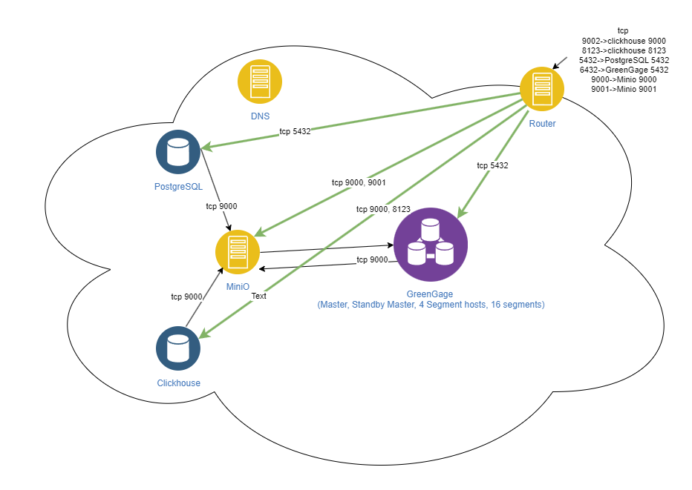
Что получилось

Slide 10
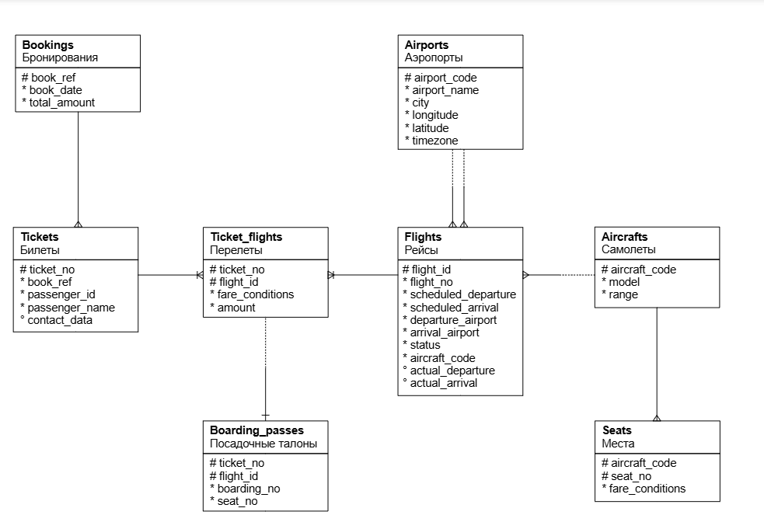
Схема данных (взята с сайта PostgresPro) https://postgrespro.ru/docs/postgrespro/9.6/apjs02

Slide 11
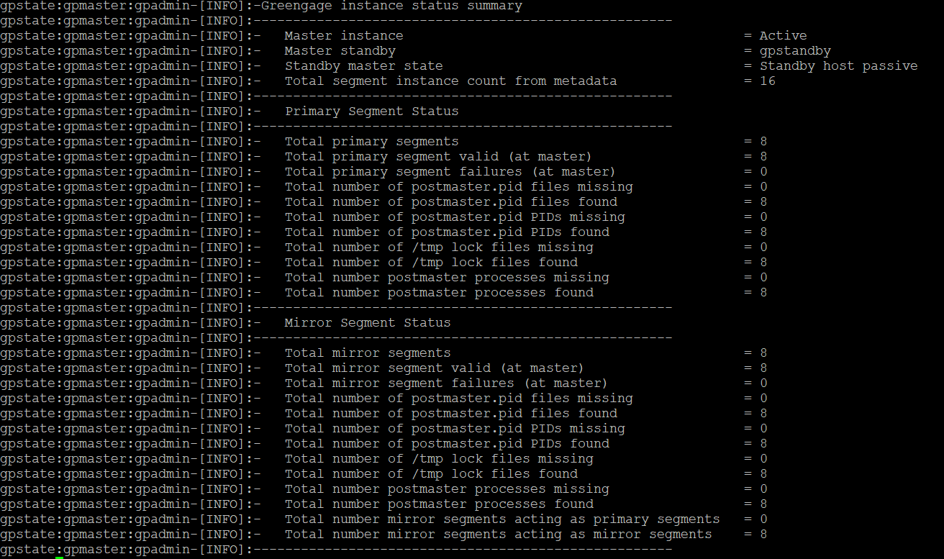
Что получилось GreenGage

Slide 12
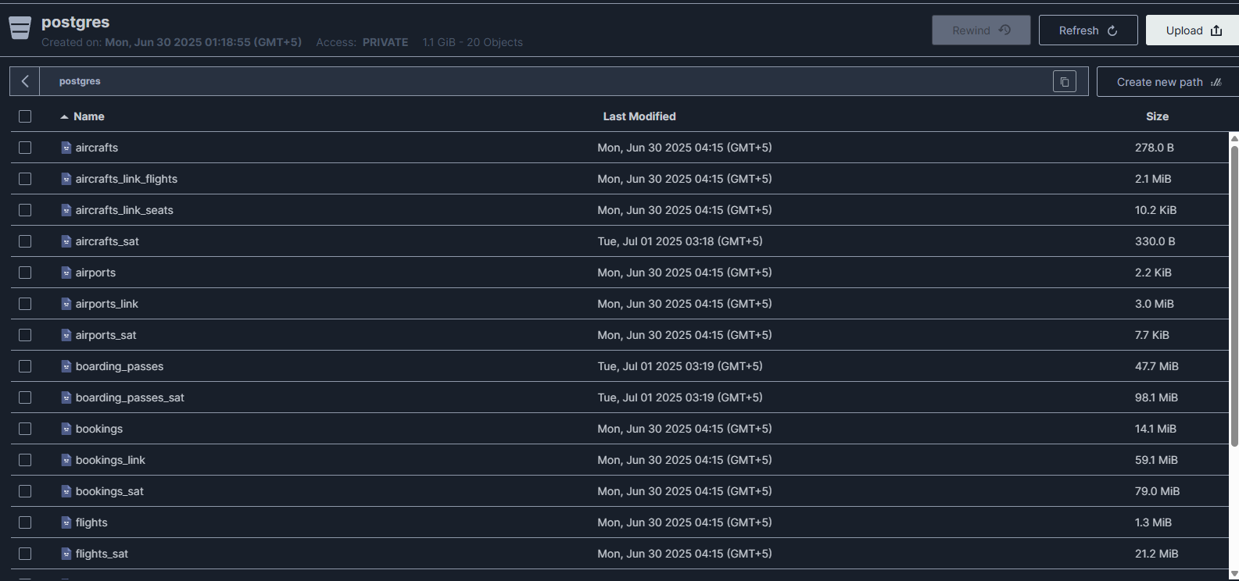
Что получилось MiniO

Slide 13
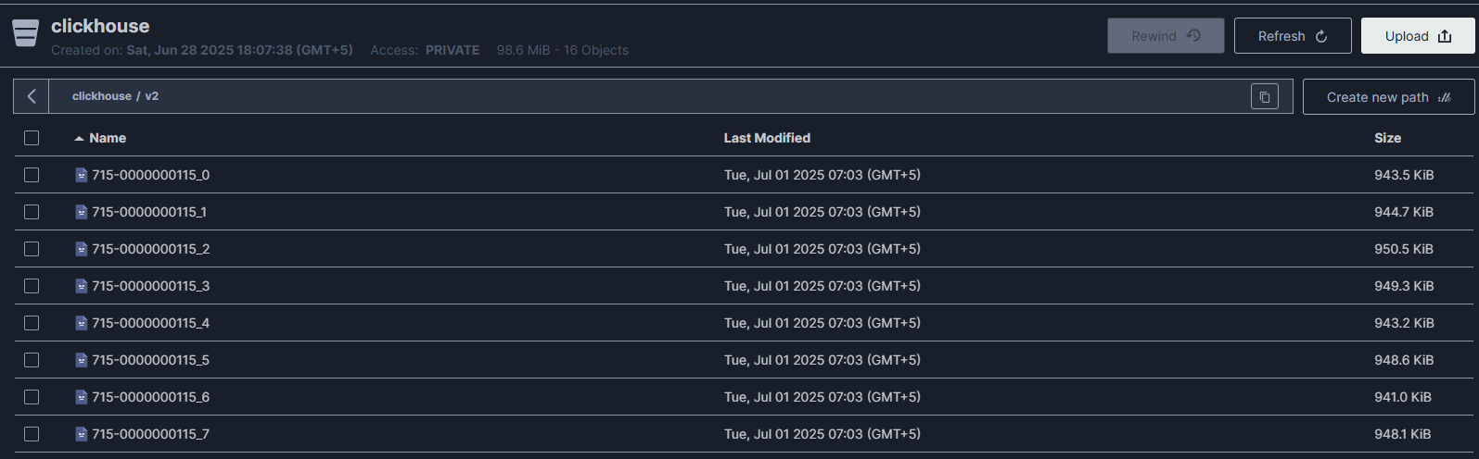
Что получилось MiniO

Slide 14
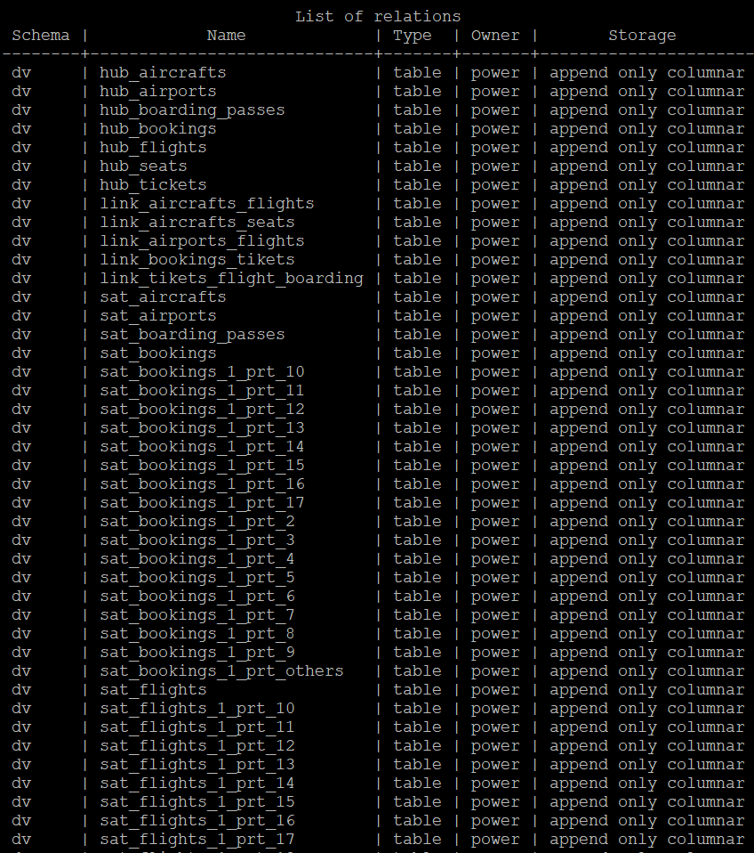
Что получилось GreenGage

Slide 15
Планы развития
1. | Установка и настройка PXF с помощью подхода IaC
2. | Добавление мониторинга Prometheus + Grafana
3. | Добавление сбора логов ELK
4. | Управление конфигурированием параметров GreenGage с помощью роли

Slide 16
Выводы
1. | Все поставленные цели были достигнуты (был развернут кластер СУБД GreenGage, произведена миграция данных из PostgreSQL,были рассчитаны витрины данных и помещены в S3)

Slide 17

Вопросы и рекомендации
+
–
если есть вопросы
если вопросов нет

Slide 18

Спасибо за внимание!

